Slide 1
CONTROLLING: úvod do problematiky II.
Cílem přednášky je seznámit se s koncepcemi controllingu, funkcemi a úloha mi controllingu
.
Mgr. Šárka Čemerková, Ph.D.
Přednášející

Slide 2
CONTROLLING: úvod do problematiky II.
Cíle controllingu
Koncepce controllingu
Funkce controllingu
Úlohy controllingu
Potřeba zavádět controlling
.
Struktura přednášky

Slide 3
Cíle controllingu
Bezprostřední (věcné, přímé) cíle:
zajištění schopnosti anticipace a adaptace
zajištění schopnosti reakce
zajištění schopnosti koordinace
zajištění schopnosti proveditelnotsi plánů

Slide 4
Zprostředkované (nepřímé) cíle:
cíle zájmových skupin, jejichž dosažení má controlling podpořit:
zaměstnanci
okolí
vlastníci

Slide 5
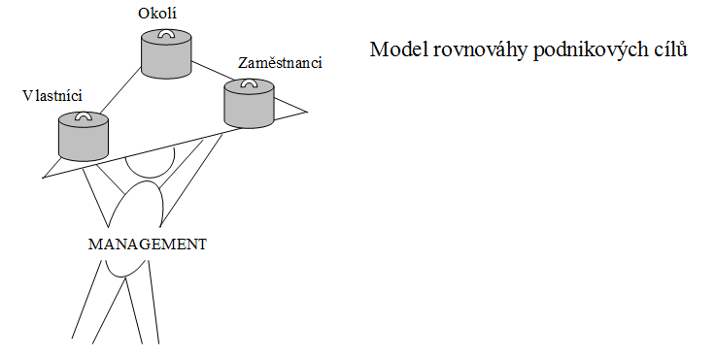
předpokladem pro stálost podniku je přibližně rovnoměrné splnění cílů ve všech oblastech

Slide 6
Koncepce controllingu
poskytují informaci o cílech a funkcích controllingu
z přímých cílů lze odvodit čtyři typy koncepcí:
Koncepce zaměřená na vnitropodnikové propočty
Koncepce zaměřená na informace
Koncepce zaměřená na cíle podniku
Koncepce vztažená k systému řízení

Slide 7
Koncepce zaměřená na vnitropodnikové propočty
controlling poskytuje informace, které vznikly v rámci početnictví:
účetnictví, statistiky, kalkulace a rozpočty
početnictví slouží jako nástroj, který management využívá
potenciál controllingu není plně využit

Slide 8
Koncepce zaměřená na informace
poskytuje informace pocházející z podnikového početnictví, ale informační základna je zde rozšířena
důraz na provázanost mezi získanými informace a požadavky na ně kladenými – controlling je koordinátor informací:
připravuje a analyzuje informace relevantní pro ekonomické řízení
zodpovědnost za reportingový systém

Slide 9
Koncepce zaměřená na cíle podniku
v praxi často uplatňovaný přístup
controlling chápán jako nástroj podniku sloužící k dosažení jeho přímých cílů
uplatňuje se zde pravidlo:
Řídit podle cílů, ne podle denní operativy.

Slide 10
Koncepce vztažená k systému řízení
controlling chápán jako podsystém systému řízení:
1. zp. - koncentrace na plánování a kontrolu v operativní i strategické oblasti včetně poskytování informací, tzn. zaměření na informace a zisk
2. zp. - orientace na koordinaci podsystémů řízení (systém ŘLZ, hodnotový systém, systém plánování a kontroly, systém zajištění informací, organizační systém), tzn. snaha o dosažení všech cílů podniku

Slide 11
Hlavní funkce controllingu – podle náplně činnosti
plánovací funkce:
controllingové aktivity v každé fázi plánovacího cyklu
dokumentární funkce:
sběr a úschova relevantních informací jako zdroje pro příslušné analýzy

Slide 12
kontrolní a analytická funkce:
kontrola a řízení všech procesů v podniku, jejich analýza a určování odchylek
reporting:
podávání hlášení (tzv. reportů) externím a vnitropodnikovým uživatelům a subjektům

Slide 13
Hlavní funkce controllingu – podle oblasti působení
controlling jako podsystém řízení podniku:
výkony a služby pro řízení a podpora managementu při plnění jeho úloh – štábní výkony
koordinační funkce:
nastavení komunikačních vazeb zajišťujících optimální propojení jednotlivých organizačních jednotek

Slide 14
inovační funkce:
orientace controllingu na budoucnost
požadavek na informace, které umožní přijímat opatření, která se projeví pozitivním budoucím vývojem
vyvolání aktivit, které rozběhnou inovace žádoucím směrem
ovlivněna skutečným stavem rovnováhy cílů v podniku

Slide 15
informační funkce:
tvorba konzistentních informací pro management:
Problém množství informací
Problém časové dimenze a přenosu informací
Problém významu informací
Náklady na informace

Slide 16
Úlohy controllingu
normativní:
vytvoření obrazu sebe chápání podniku
sestavení žebříčku základních hodnot
určování zásad chování podniku uvnitř i vůči okolí
tvorba vnitropodnikových směrnic a systému jejich zavádění a kontroly

Slide 17
strategické:
podpora strategického řízení:
koordinace strategického plánování a kontroly se týká získání informací relevantních pro strategii
přeměny strategických plánu ve strategické řízení
zaměření na okolí podniku - zajištění již existujících potenciálů a vytváření potenciálů nových

Slide 18
zabezpečuje trvalé zajištění existence podniku
údaje, se kterými pracuje, nejsou přesnými náklady a výnosy (v Kč), ale jsou to hrubé hodnoty (tis. Kč, mil. Kč)
středem veškerého myšlení je užitek pro jednotlivé cílové skupiny
zisk není středem podnikatelského jednání, ale důsledkem správné strategie
klade si za cíl „dělat správné věci“

Slide 19
operativní:
nejlepší využití již existujících potenciálů úspěchu, jejich realizace v likviditě a zisku
podpora operativních plánů
základ krátkodobého řízení zisku v podniku
zaostřen na podnik (nikoliv na jeho okolí) a operativní činnosti

Slide 20
poskytuje nástroje řízení, které:
činí přehlednou hospodářskou komplexnost podniku
včas poskytují informace k možným nápravným opatřením
zaručují, že podnik je řízen z celostního hlediska

Slide 21
snaží se o to, aby rovnováha mezi výnosy a náklady (ziskem) na jedné straně a finanční stabilitou podniku na druhé straně, byla dosahována na základě strategického plánu
pomáhají řešit úzká místa a problémy podnikání
klade si za cíl „dělat věci správně“

Slide 22
Služby a výkony poskytované controllingem na jednotlivých úrovních řízení podniku

Slide 23
Oblasti úloh controllingu:
určení vize a její uskutečnění
plánování a vývoj strategie
strategická dopředná a zpětná vazba
plánování a řízení investic

Slide 24
plánování a řízení projektů
plánování a řízení procesů týkajících se rutinní činností
operativní podnikové plánování a rozpočetnictví
operativní dopředná a zpětná vazba (výpočet očekávaných hodnot, forecasting)

Slide 25
Potřeba zavádět controlling
základní otázky, které charakterizují stav plánování, kontroly a informačního zajištění řízení nákladů a zisku v podniku:
Víme, který druh výkonů vydělává a kolik? Na které a kolik se doplácí?
Které zákaznické skupiny jsou zajímavé a perspektivní?

Slide 26
Jak se projeví určitá opatření ve změně zisku?
Jak vypadá VH pro potřeby řízení, tj. bez zkreslení regulace finančního účetnictví a daňové legislativy?
Je dostatečně včas známo, zda je podnik v parametrech plánu nebo je již mimo stanovenou toleranci?

Slide 27
Je podniková strategie dovedena do konkrétních plánů a opatření tak, aby byla jednotlivá nákladová střediska zainteresovaná na chování, které přispívá k jejímu dosažení?
Jak se vyhodnocuje přínos vnitropodnikových útvarů k celopodnikovým výsledkům?
Co zvyšuje režijní náklady podniku?
je-li podnik schopen na tyto otázky spolehlivě kladně odpovědět, je z pohledu controllingu spolehlivě řízen

Slide 28
Shrnutí přednášky
Umíte:
Objasnit jednotlivé koncepce controllingu
Vymezit hlavní funkce controllingu
Charakterizovat úlohy controllingu
Vysvětlit, kdy je potřeba zavádět controlling v podniku
Charakterizovat principy controllingu

